Slide 1
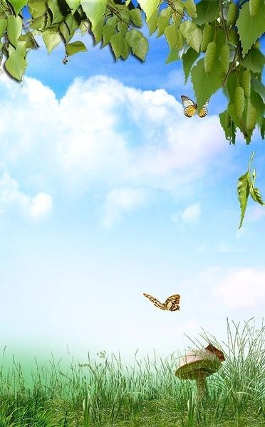
Муниципальное Дошкольное Образовательное Учреждение «Детский сад комбинированного вида
«Радуга»
Информационно -экспериментальный проект
«Огород на окошке»
2 мл. гр. №5
«Ладушки»
Воспитатели: Горина Н. В.

Slide 2
ЦЕЛЬ
Формирование у детей интереса к опытнической и исследовательской деятельности по выращиванию культурных растений в комнатных условиях.

Slide 3
Актуальность темы:
Дети младшего дошкольного возраста в недостаточной степени имеют представления о растениях - овощах, о том, где они растут, о необходимых условиях их роста, их интерес к познавательно-исследовательской деятельности недостаточно развит.

Slide 4
Задачи проекта:
Дать знания, что растения живые, их поливают, сажают, выращивают из семян. Расширить знания и представления детей о полезных свойствах овощей их строении и условиях, необходимых для их роста.
Развивать умения детей ухаживать за растениями в комнатных условиях;
Обобщать представления детей о необходимости света, тепла, влаги, почвы для роста растений;
Развивать познавательные и творческие способности;
Формировать осознанно - правильное отношение к природным явлениям и объектам;
Обогащать словарный запас, развивать связную речь детей;
Воспитывать трудолюбие, бережное отношение к растениям..

Slide 5
Участники проекта
Ребенок
Родители
Педагоги
Дети группы «Ладушки»

Slide 6
Этапы проекта:
Подготовительный
Исследовательский
Заключительный
(обобщающий)

Slide 7
Формы работы
*беседы
*работа с родителями
*совместный труд детей и взрослых
*посильная самостоятельная
трудовая деятельность
*дидактические, настольные игры, сюжетно-ролевые, театрализованные игры
*использование иллюстративного материала
* целенаправленные наблюдения.

Slide 8
Ожидаемый результат.
Дети научатся ухаживать за растениями и познакомятся с условиями их содержания, будут учиться подмечать красоту растительного мира;
У детей сформируется знания о росте растений в комнатных условиях;
Дети получат знания о том, что растения живые, их поливают, сажают, выращивают из семян;
Дети получат представления о труде взрослых, научатся правильно называть трудовые действия;
Проводимая работа позволяет воспитывать трудолюбие, бережное отношение к растениям.
Все участники проекта (дети, воспитатели, родители) получат положительные эмоции от полученных результатов.

Slide 9
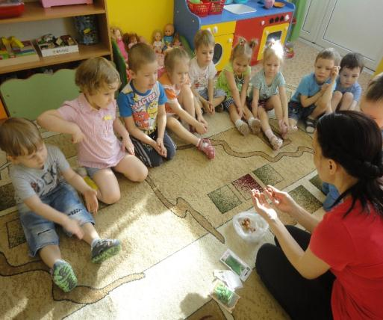
1 этап - подготовительный
1. Беседы с детьми (выявление знаний детей о растениях).
2. Сбор художественной литературы: стихи, загадки, пословицы, поговорки, рассказы, сказки про овощи, экологические сказки.
3. Приобретение необходимого оборудования (контейнеры, земля, удобрения, семена).
4. Разбивка огорода на подоконнике.
5. Изготовление табличек - указателей с названиями растений

Slide 10
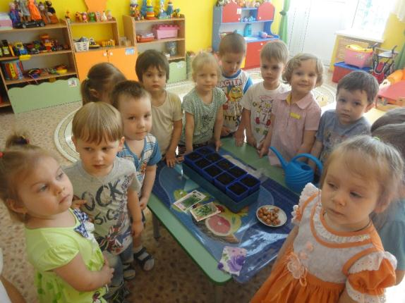
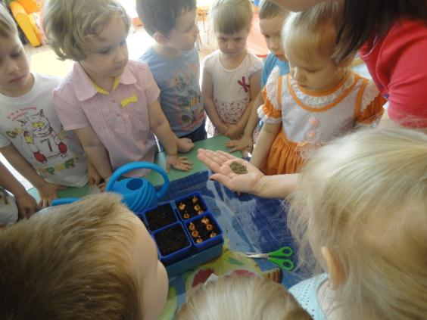

Slide 11
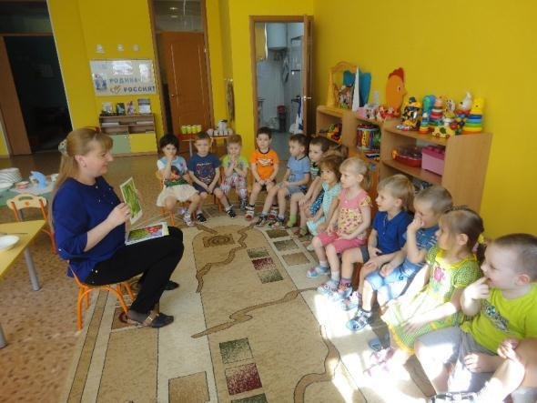
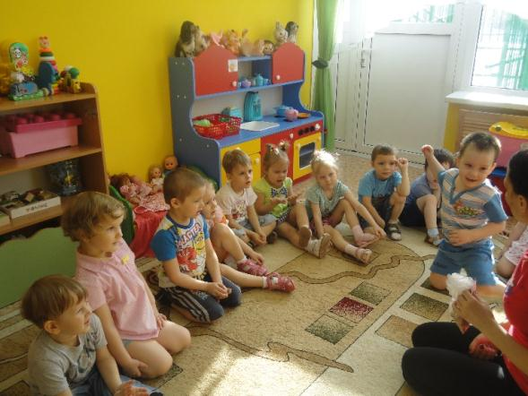

Slide 12
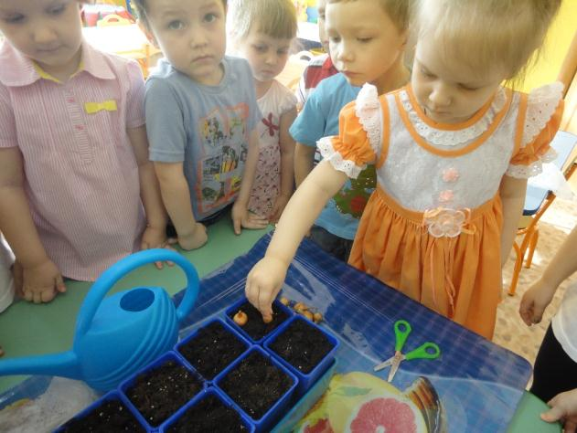

Slide 13
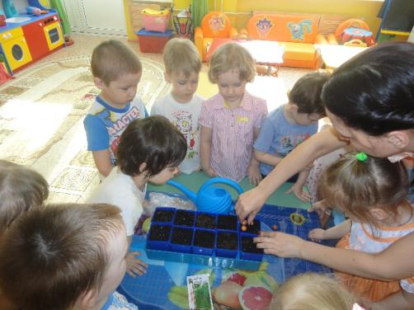
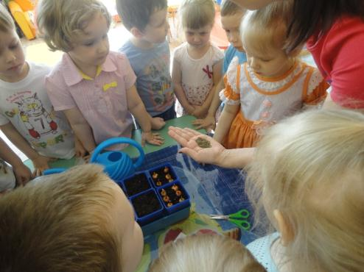
2 этап - исследовательский
1. Дети наблюдали за ростом растений, проводили опыты, эксперименты.
2. Устанавливали связи: растения - земля,
растения - вода, растения - человек.
3. В процессе исследований дети познакомились с художественной литературой об овощах: поговорки, стихи, сказки, загадки.
4. Рассматривали иллюстрации, картины. Проводились занятия, дидактические игры, беседы.

Slide 14
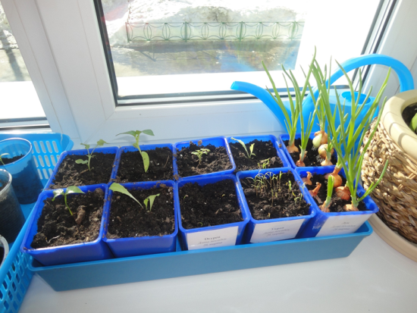
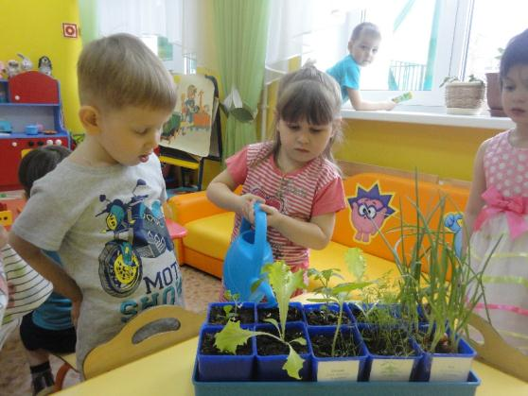
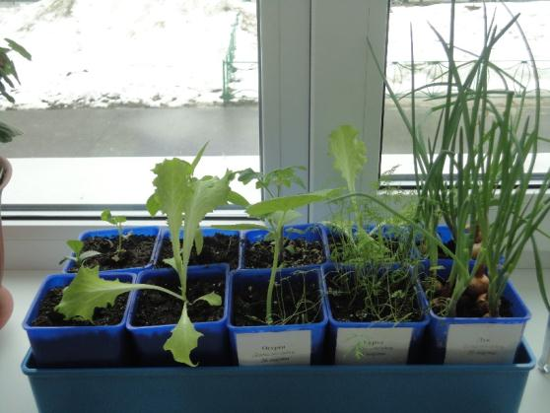
«У ворот шумит народ.
Где тут зимний огород?
Говорят, что там растет.
Огуречная рассада.
И укропчик и лучок.
Смотрят все на огород,
И уходят открыв рот»

Slide 15
3 этап - заключительный
1. Подведение итогов реализации проекта.
2. В группе был создан огород на окне.

Slide 16
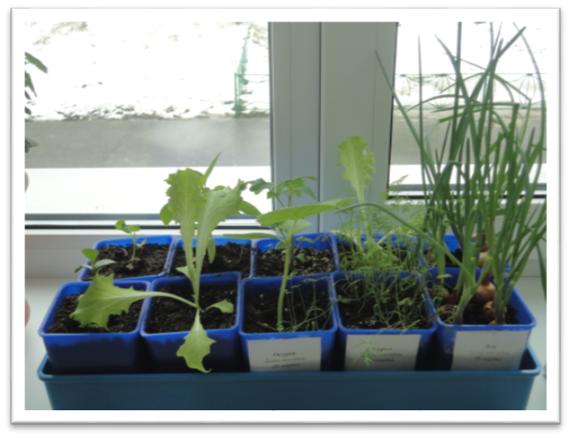

Slide 17
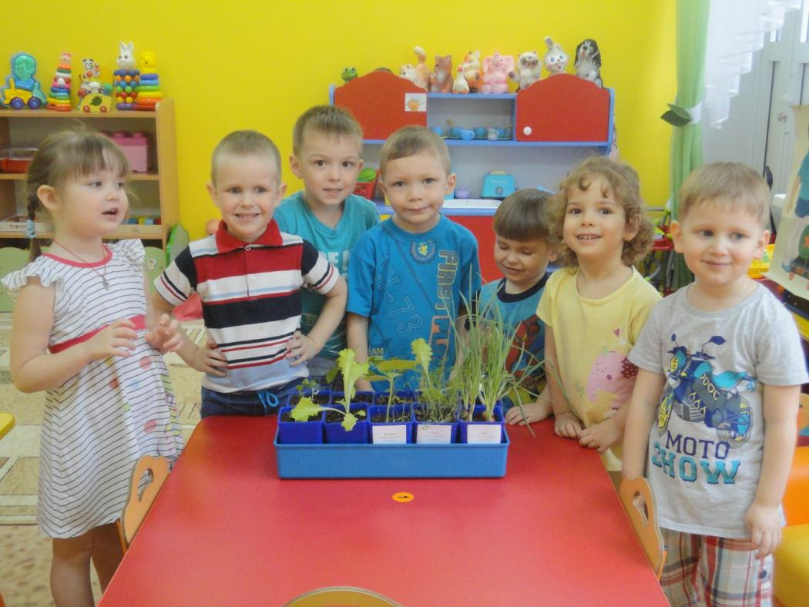
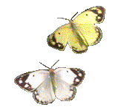

Slide 18
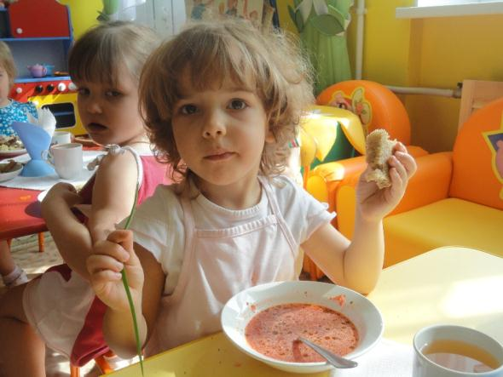
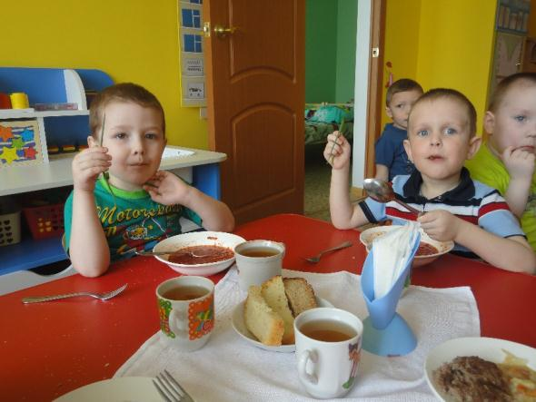
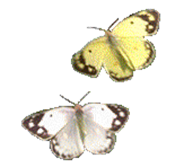

Slide 19
Практические результаты:
Посадили и вырастили овощную рассаду на окне;
Попробовали на вкус выращенный зеленый лучок;
Выучили стихи об овощах.
Выводы по результатам исследования:
Дети научились ухаживать за растениями и познакомились с условиями их содержания;
У детей сформировались знания о росте растений в комнатных условиях;
Дети овладели информацией о необходимости бережного отношения к нашим зеленым друзьям – растениям.

Slide 20
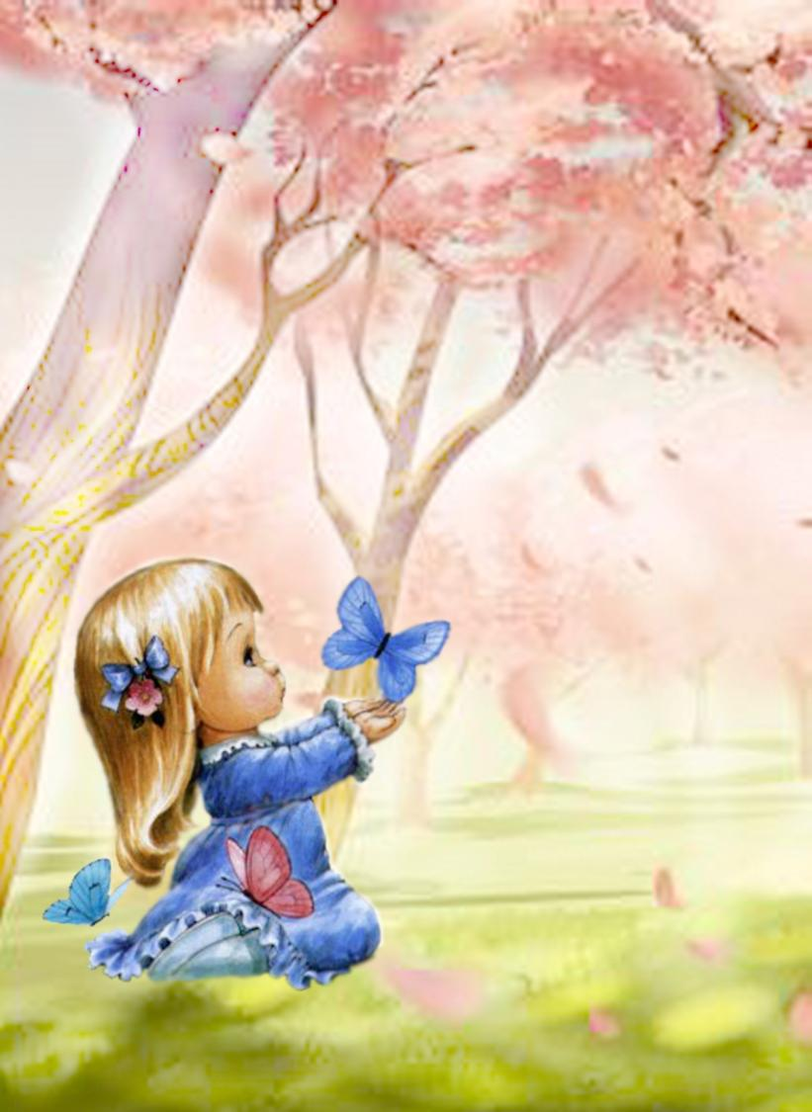
СПАСИБО
ЗА
ВНИМАНИЕ!

